Slide 1
VNíMANIE DEZINFORMáCIí NA SLOVENSKU A V čr
VÝSLEDKY VÝSKUMU VEREJNEJ MIENKY
MAREC 2023

Slide 2
METODOLOGIE A POZADÍ VÝZKUMU
Cieľ výskumu
Metóda zberu údajov
Cieľová skupina
Cieľom výskumu realizovaného na Slovensku a v Českej republike v spolupráci so Stredoeurópskym observatóriom digitálnych médií (CEDMO) bolo zistiť názory na informačnú vojnu zo strany Ruska počas dlhšieho časového obdobia.
CASI dopytovanie pomocou online panelov populacia.sk a populace.cz
Reprezentatívna vzorka obyvateľov oboch krajín starších ako 18 rokov (výber kvót podľa pohlavia, veku, regiónu, veľkosti sídla a vzdelania)
SR n=1017
ČR n=1038
Výskumný nástroj
Termín zberu dát
Kontakty
Štruktúrovaný dotazník trvajúci približne 2 minúty.
Zber údajov sa uskutočnil 7.3. až 9.3.2023 na Slovensku a 9.3. do 13.3.2023 v Českej republike
Jakub Hankovský
Managing Director
Ipsos Slovensko
jakub.hankovsky@ipsos.com
GSM: +421 910 875 012

Slide 3
DEZINFORMÁCIE A ICH IDENTIFIKÁCIA

Slide 4
VÝVOJ VNÍMANIA INFORMAČNEJ VOJNY NA SLOVENSKU
Aktuálne meranie neprinieslo prekvapivé výsledky. Vnímanie sa po prvotných posunoch v prvej polovici 2022 stabilizovalo. Mierne vzrástol počet tých, ktorí na túto otázku nemajú názor.
2022
2023
Báza: apríl 2022 n=1024; máj 2022 n = 1029; jún 2022 n = 1004; júl 2022 n = 1042; marec 2023 n=1017 Otázka: Q1. Ktoré z nasledujúcich tvrdení najlepšie vystihuje váš pohľad na vojnový konflikt na Ukrajine, resp. jeho vplyv na Slovensko/ Českú republiku.

Slide 5
VÝVOJ VNÍMANIA INFORMAČNEJ VOJNY V ČESKEJ REPUBLIKE
Česi postupom času menej často uvádzajú, že ČR je súčasťou informačnej vojny, ktorú vedie Rusko voči západným krajinám. Rok po vypuknutí vojny tiež častejšie uvádzajú. že informačná vojna je len zámienkou vlád na obmedzovanie slobody prejavu.
2022
2023
Báza: apríl 2022 n=1031; máj 2022 n=1026; jún 2022 n=1000; júl2022 n=1003; marec 2023 n=1038 Otázka: Q1. Ktoré z nasledujúcich tvrdení najlepšie vystihuje váš pohľad na vojnový konflikt na Ukrajine, resp. jeho vplyv na Slovensko/ Českú republiku.

Slide 6
KONTAKTY

Slide 7
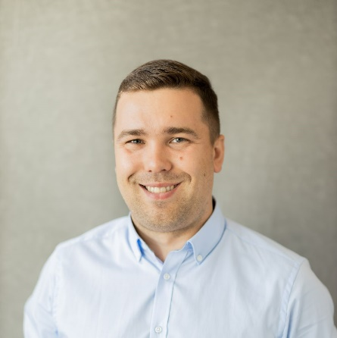
KONTAKTY
Jakub Hankovský
Managing Director
Ipsos Slovensko
jakub.hankovsky@ipsos.com
GSM: +421 910 875 012
Heydukova 12, 811 08, Bratislava
www.ipsos.sk
www.ipsos.com

